Slide 1
中外运金佰利项目资料
2012.09.30

Slide 2
一. 客户及产品简介
一. 客户概况
中英文全称：金佰利（中国）有限公司Kimberly-Clark (China) Co., Ltd 公司简介：成立于 1872 年的金佰利公司是全美第二大家庭和个人护理用品公司，全球最大的纸巾生产厂家，名列世界 500 强。金佰利公司在 40 个国家和地区设有生产设施，产品销往 150 个国家和地区。金佰利公司的核心业务：个人健康护理用品，消费者用纸巾产品和非家用类产品。金佰利在中国的业务发展始于1994年，并于1998年成立了金佰利(中国)投资有限公司。截止目前，金佰利在北京、南京、上海、广州等地拥有4家生产机构； 行业特征： 快速消费品行业 官方网站： www.kimberly-clark.com.cm
二. 产品介绍
产品品种： 舒洁、好奇、舒而美等品牌的个人护理产品、纸巾产品及非家用类产品等； 包装形式： 外包装为纸箱或塑料袋；有内包装为纸包、纸盒等，质轻； 物理和化学性质介绍： 产品有吸味特性，需要防异味；需要防潮；

Slide 3
二. 产品分类及运作难点
产品类型 | 实际产品 | 主打品牌 | 介绍 | 操作难点
婴幼儿护理用品 | 婴幼儿纸尿片 | 好奇 | 金佰利主打品牌之一，全球领先 | 国内产能不足，依赖韩国进口，需仓库提供无菌车间改包装
家庭生活用纸 | 家用抽纸，厨房纸，卫生纸 | 舒洁 | 全球100大最有价值品牌，在美国字典为纸巾代名词 | 其中硬盒抽纸，一厘米以上的外箱变形，将导致拒收
成人护理用品 | 成人尿布，尿裤 | 得伴 |  | 全部之类产品，防火，防潮，防虫要求高，每年多达10次以上的各类仓库及运作审计
妇女护理用品用品 | 卫生巾 | 高洁丝
商用消费品 | 防毒面具，防护服，防护手套，空气清新剂 | scoot | 专业防护产品，含部分危险品
促销品 |  |  | 各类商业促销品

Slide 4
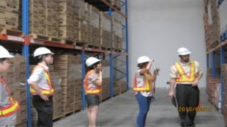
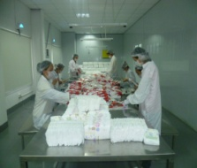
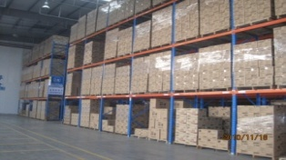
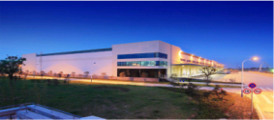
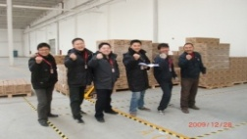
三. 合作历程及目前操作量
达成2011年上海大仓合作意向，拟在2010年12月底签署合作协议
上海仓全面运作，并建成无菌车间用于金佰利重包装服务
上海金佰利项目顺利移仓投入运营
全面接手金佰利在南京的仓储，顺利完成移仓
双方就上海KCP仓储运输达成合作意向
合作大事记
南京金佰利业务激增，移库江宁区普洛斯仓库
南京金佰利项目在外运栖霞区RDC转仓运作
中外运与金佰利签署南京RDC合作协议
2009年12月
2009年12月底
2010年4月
2010年7月
2010年8月
2010年12月
2011年5月
中外运-金佰利合作业务
2010年 1月 开始操作南京业务，目前主要操作仓储，市内配送，全国调拨，日均仓储量13000m³，出入库1000m³ 2010年8月20日正式开始操作部分上海业务，目前主要是金佰利全国调拨总仓，上海及周边地区配送仓，第三季度， 日均仓储量44000立方，日均出入库2200m³

Slide 5
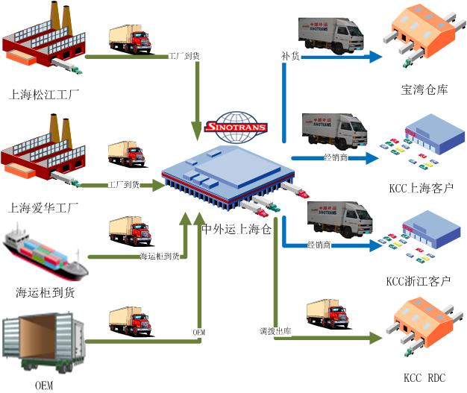
四，上海仓运作模式
注：蓝色箭头为中外运运输，绿色为KCC承运商运输

Slide 6
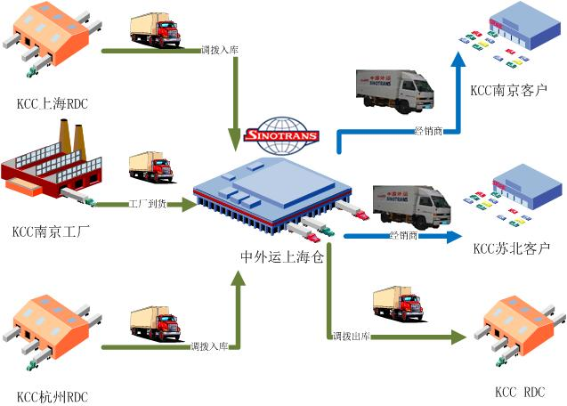
四，业务情况-南京仓运作模式
注：蓝色箭头为中外运运输，绿色为KCC承运商运输

Slide 7
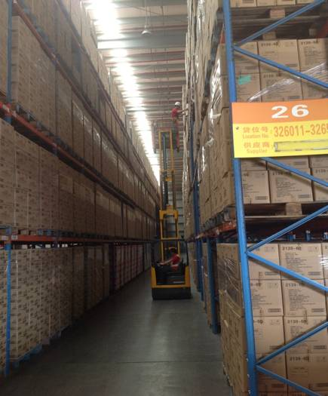
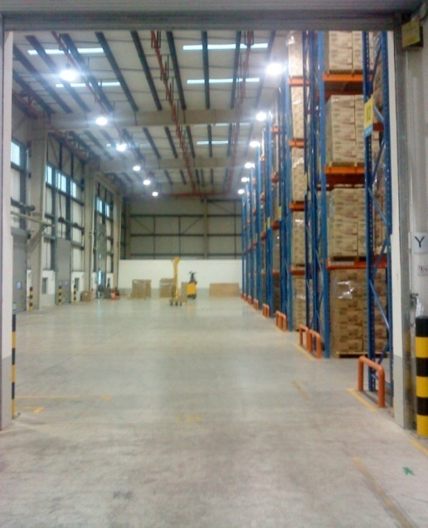
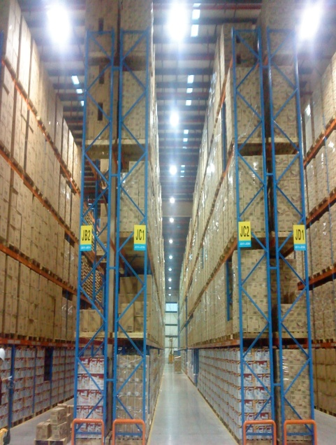
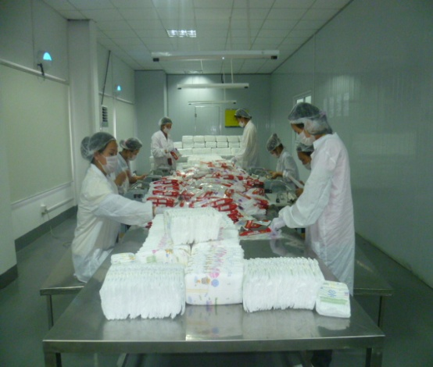
五 上海库容库貌的

Slide 8
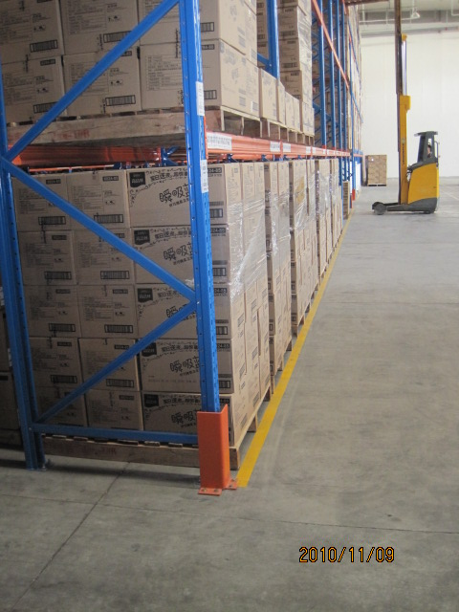
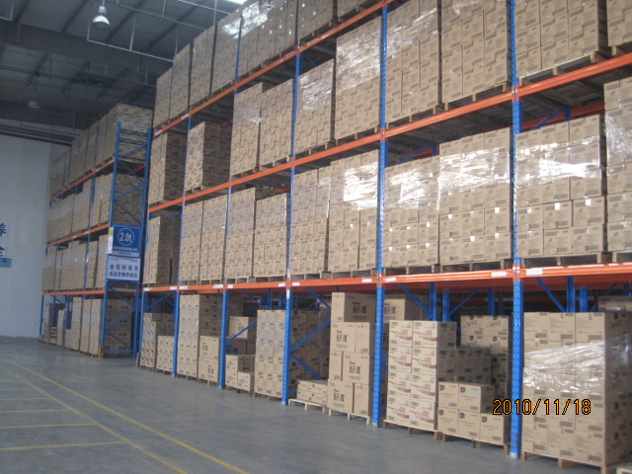
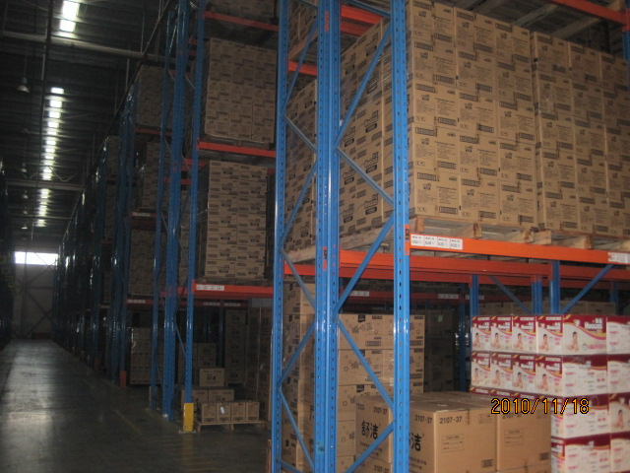
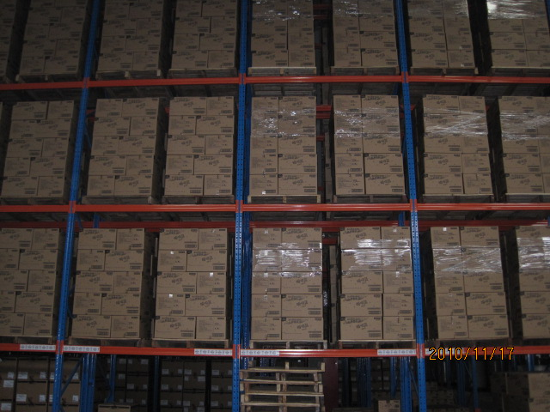
五 南京库容库貌

Slide 9
